Slide 1
LINNUT

Slide 2
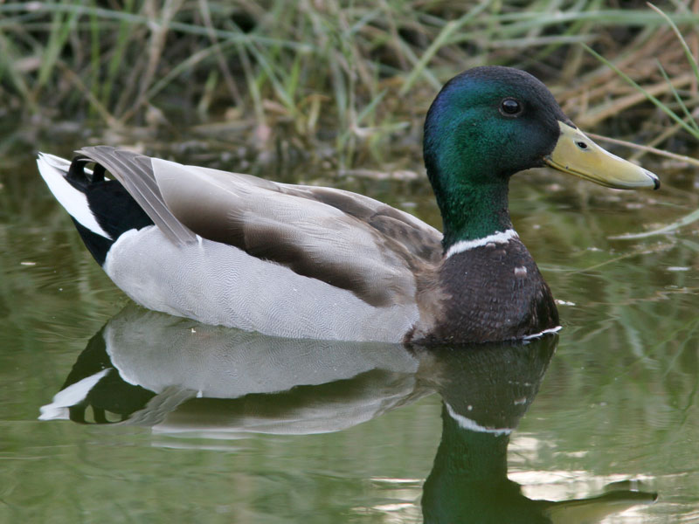
Notes:
sinisorsa

Slide 3
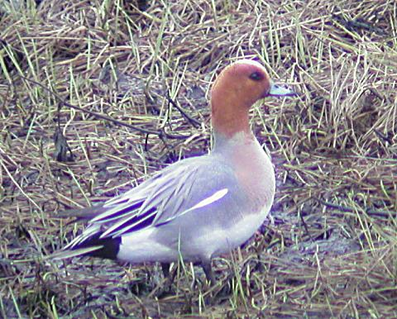
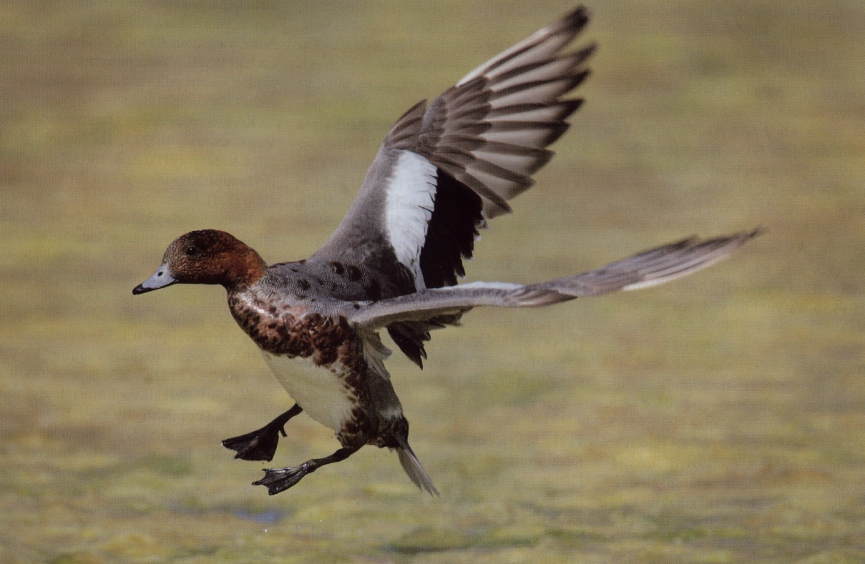
Notes:
haapana

Slide 4
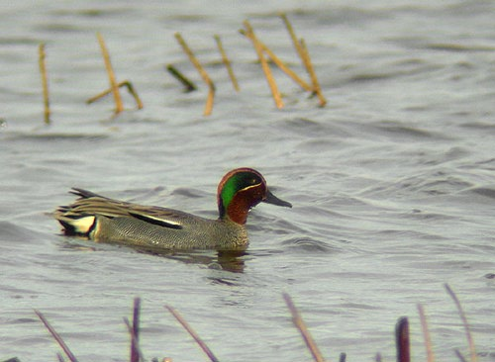
Notes:
tavi

Slide 5
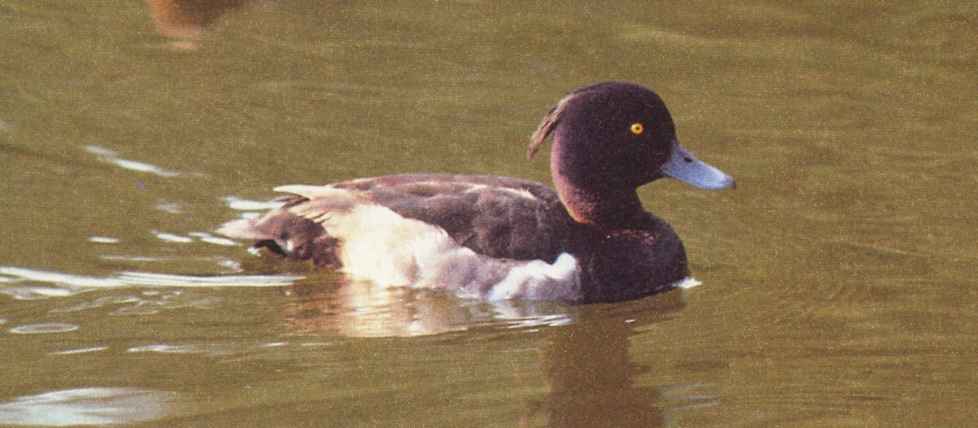
Notes:
sotka

Slide 6
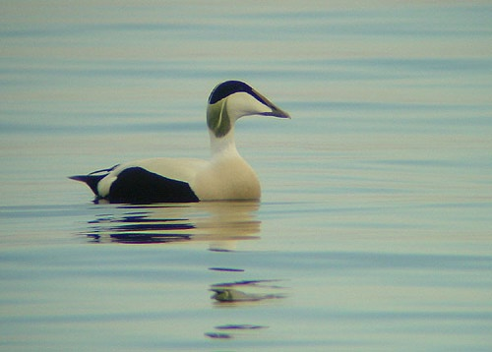
Notes:
haahka

Slide 7
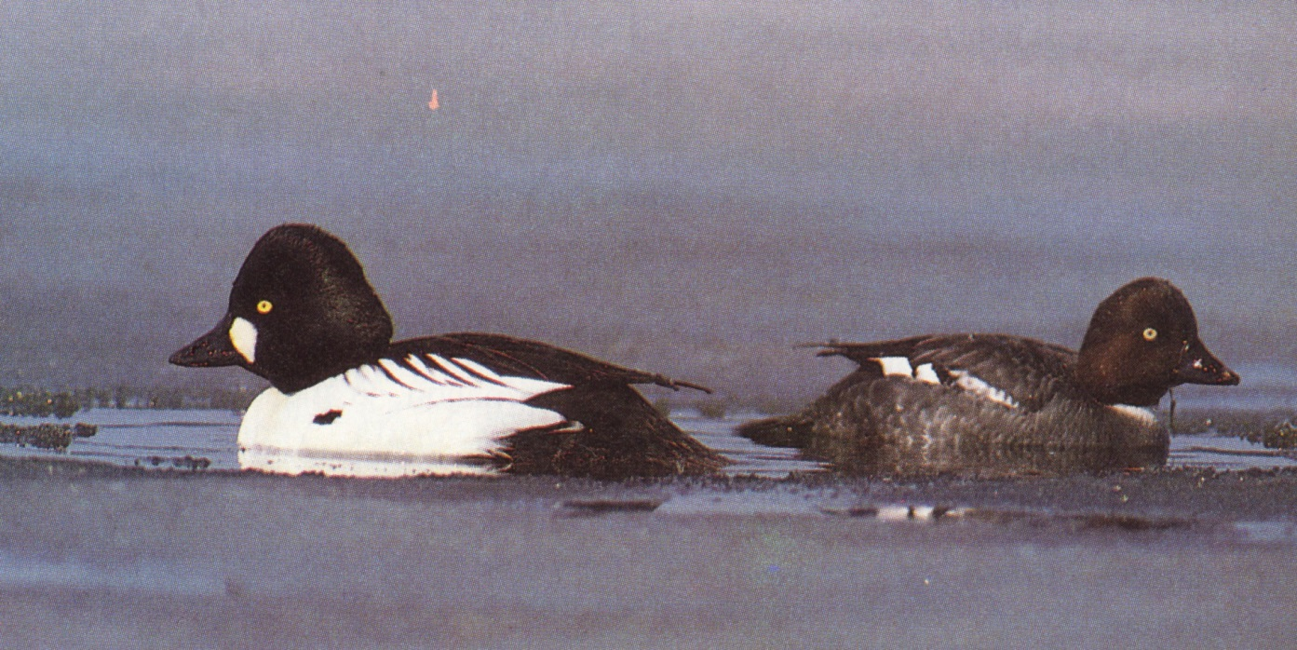
Notes:
telkkä

Slide 8
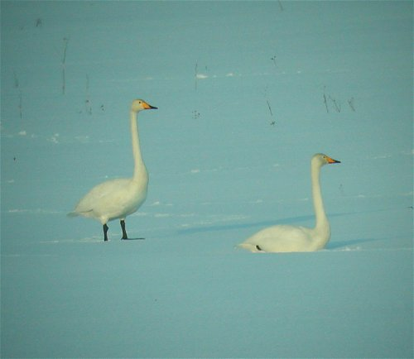
Notes:
laulujoutsen

Slide 9
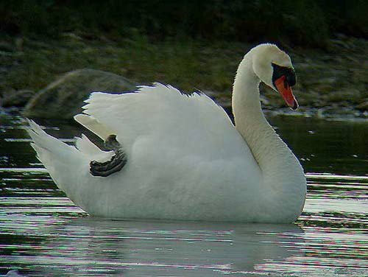
Notes:
kyhmyjoutsen

Slide 10
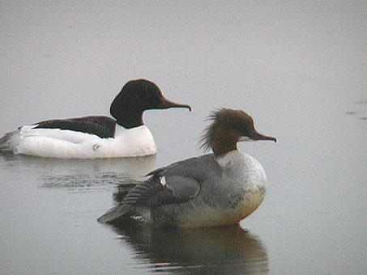
Notes:
isokoskelo

Slide 11
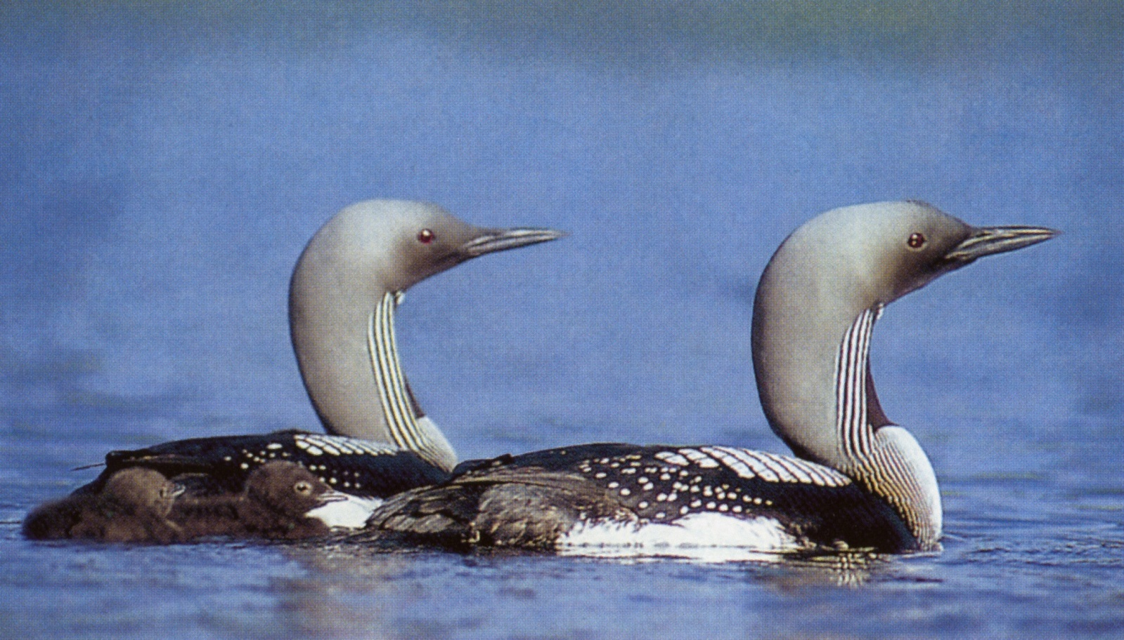
Notes:
kuikki

Slide 12
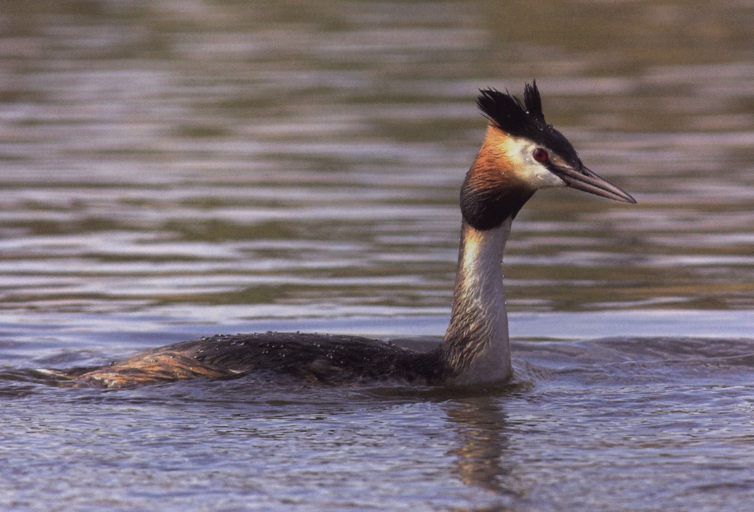
Notes:
silkkiuikku

Slide 13
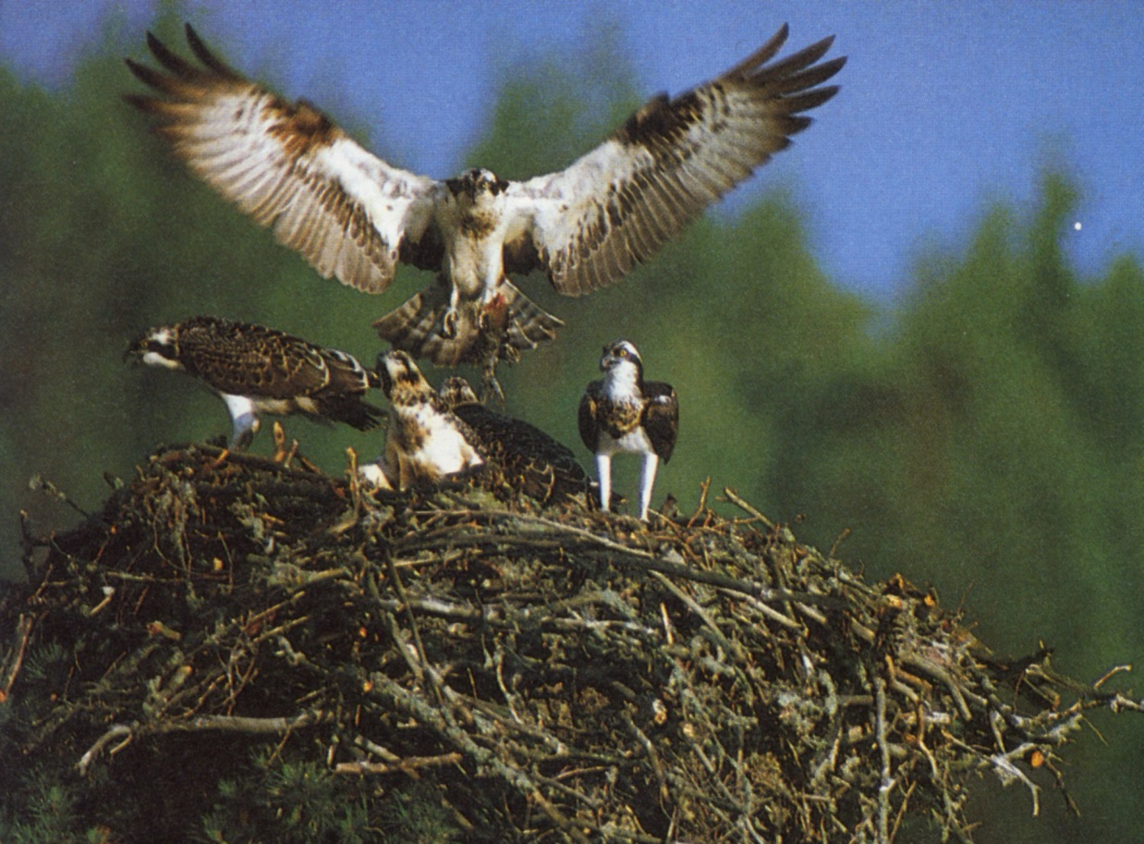
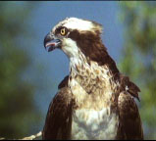
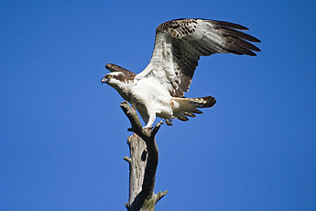
Notes:
sääksi eli kalasääski

Slide 14
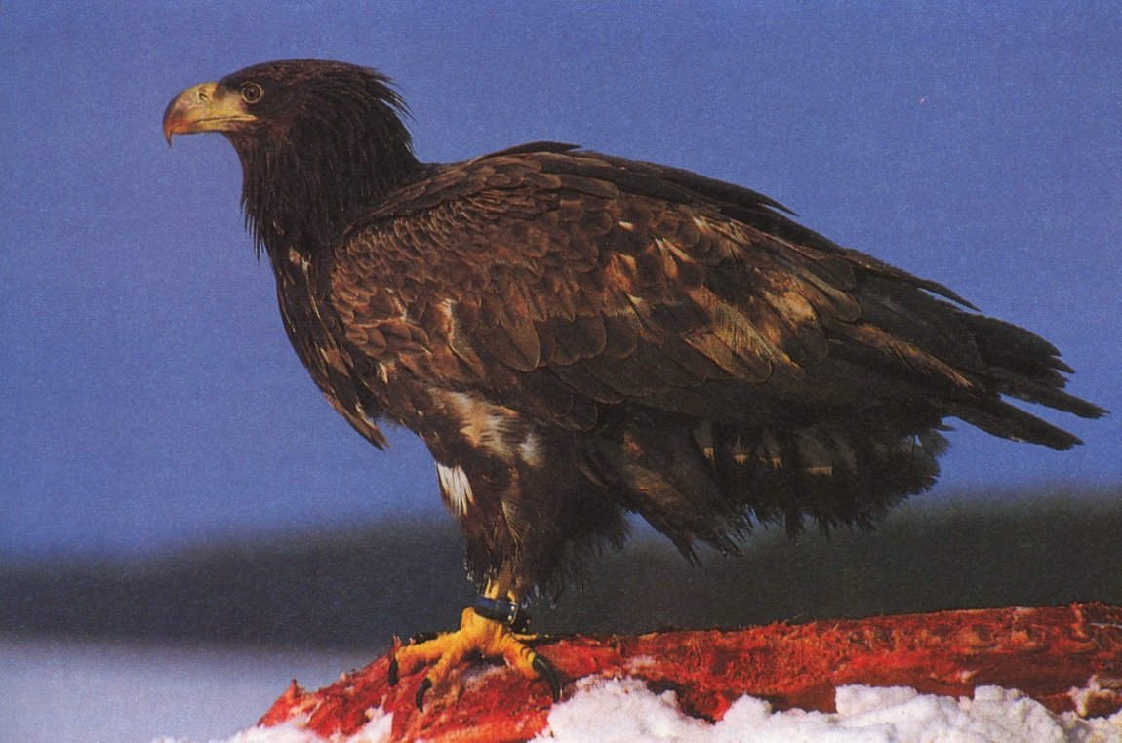
Notes:
merikotka

Slide 15
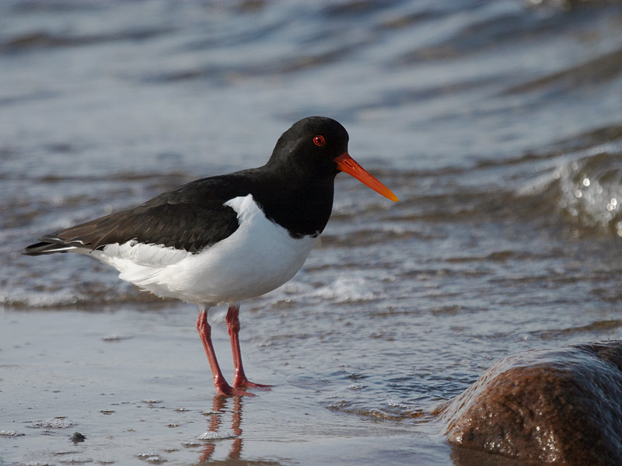
Notes:
meriharakka

Slide 16
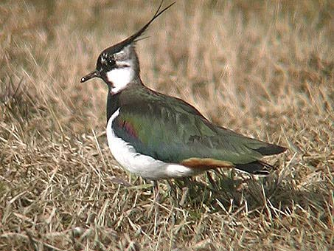
Notes:
töyhtöhyyppä

Slide 17
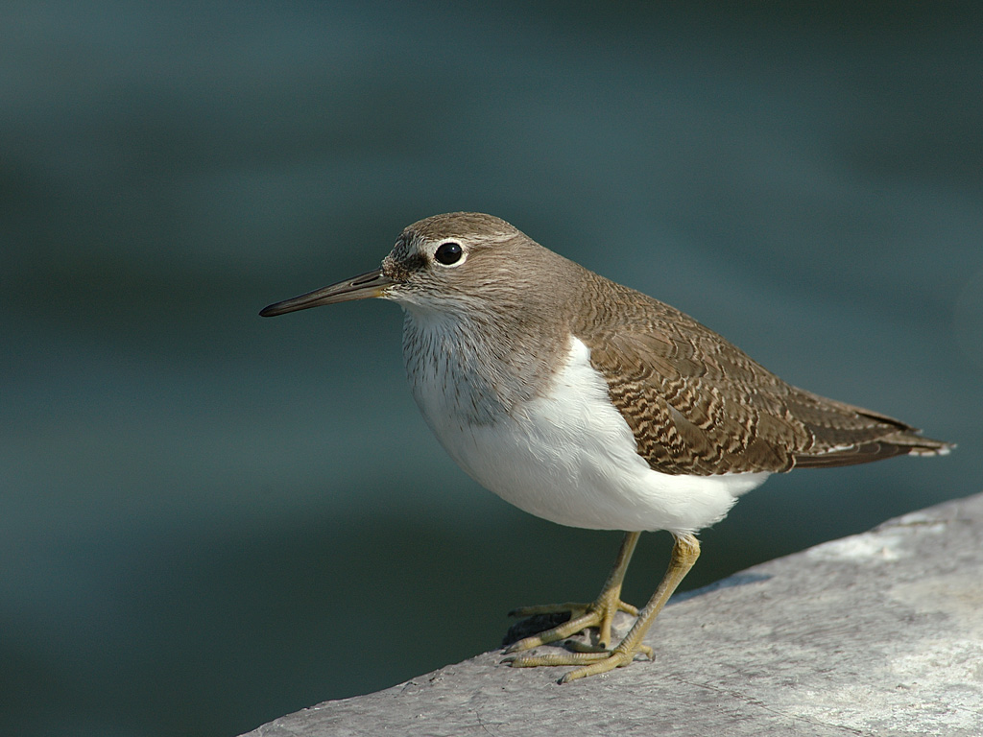
Notes:
rantasipi

Slide 18
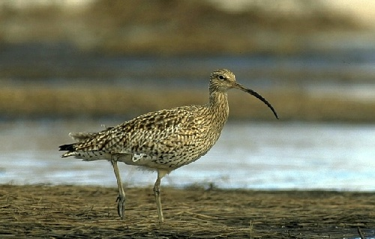
Notes:
kuovi

Slide 19
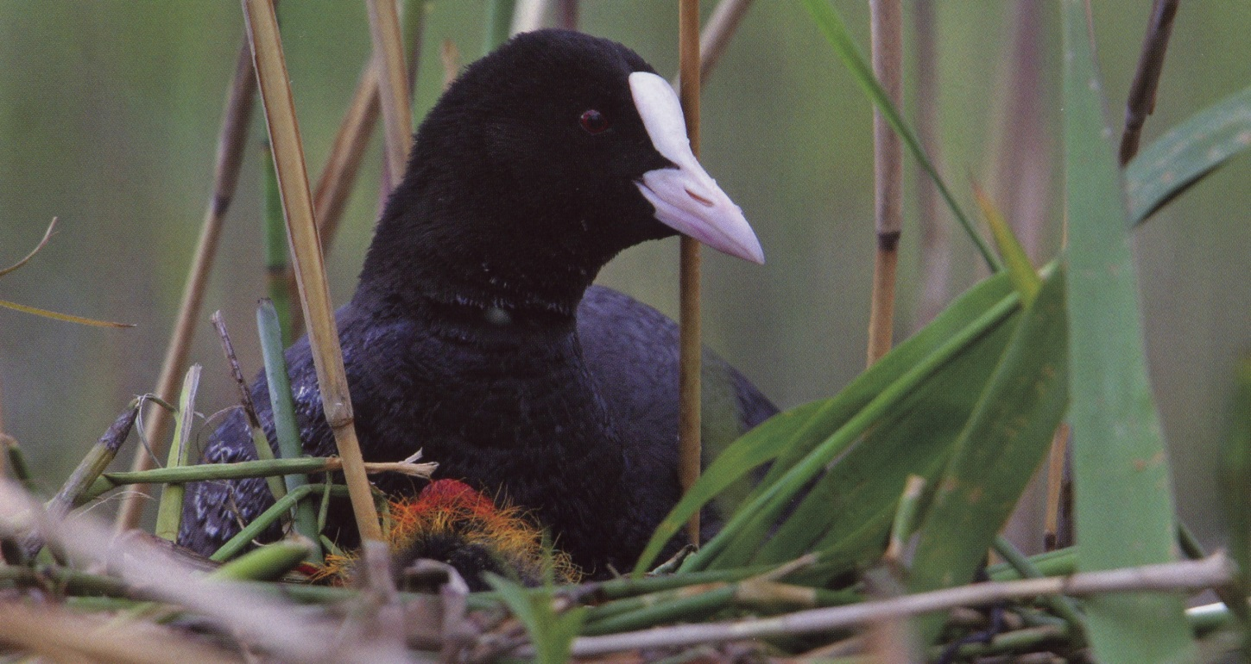
Notes:
nokikana

Slide 20
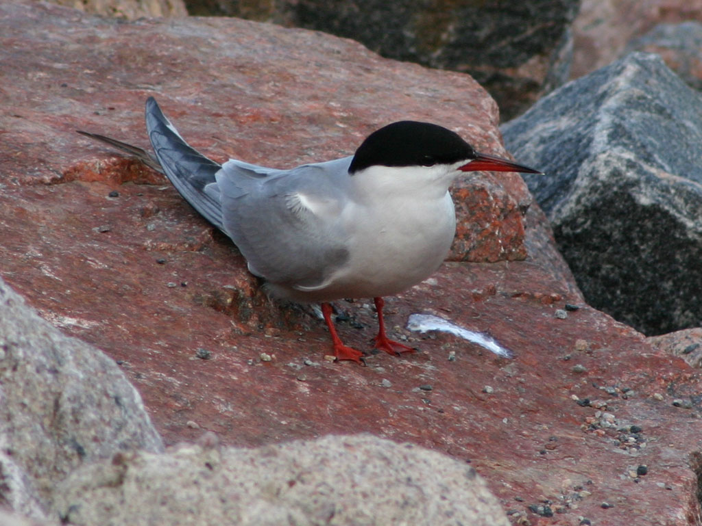
Notes:
Kalatiira
musta nokankärki
lyhyemmät pyrstöjouhet kuin lapintiiralla

Slide 21
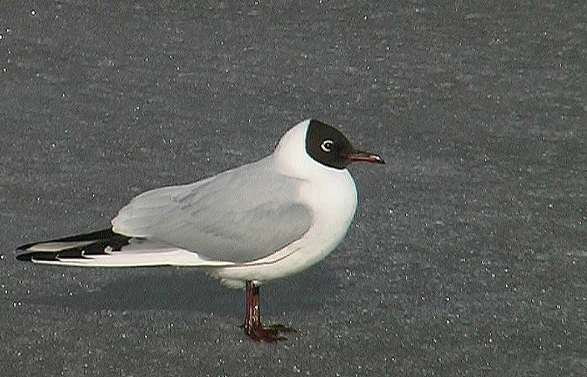
Notes:
naurulokki

Slide 22
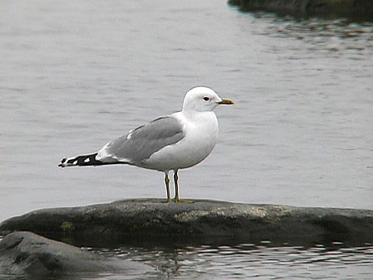
Notes:
kalalokki

Slide 23
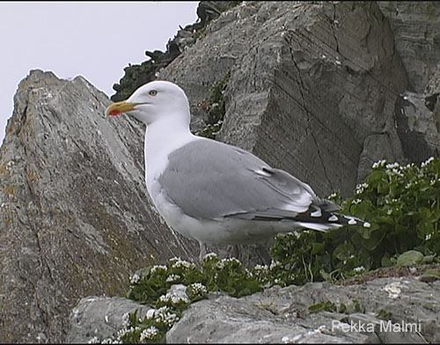
Notes:
harmaalokki

Slide 24
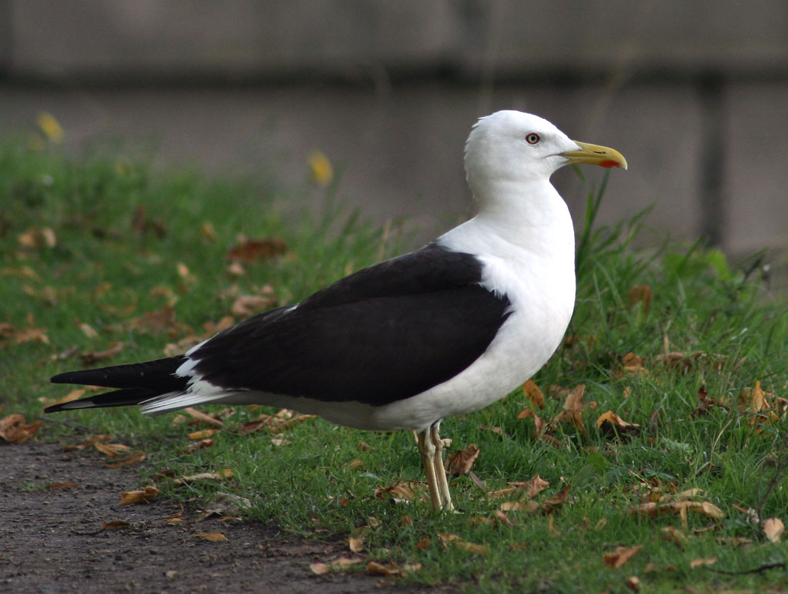
Notes:
merilokki

Slide 25
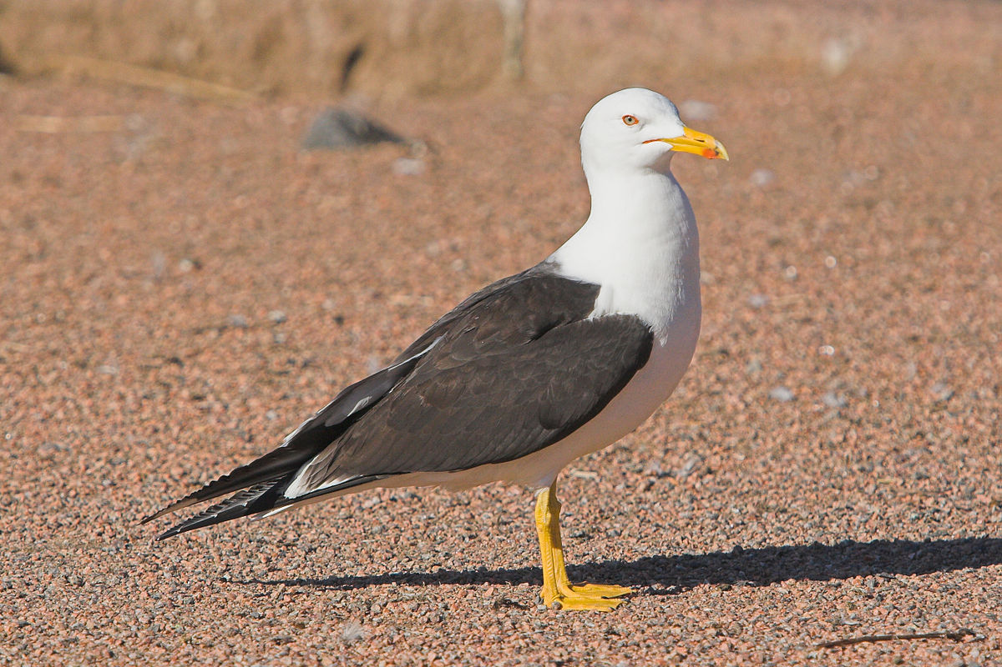
Notes:
selkälokki

Slide 26
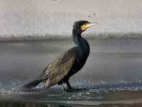
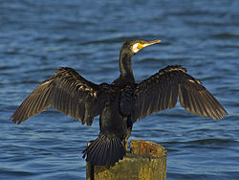
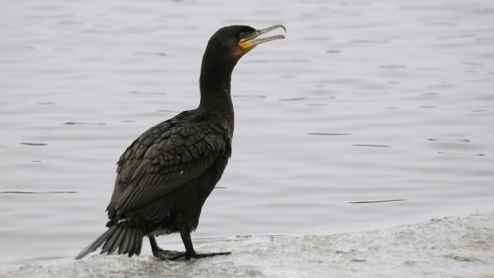
Notes:
merimetso

Slide 27
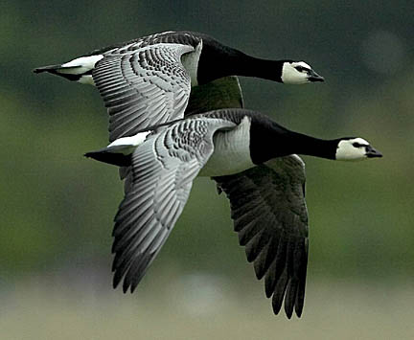
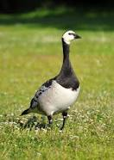
Notes:
valkoposkihanhi

